Slide 1
§2.2.2-2对数函数及其性质(二)

Slide 2
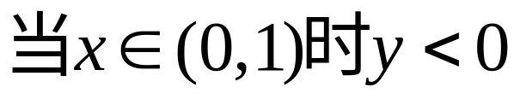
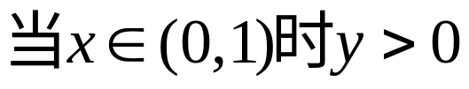
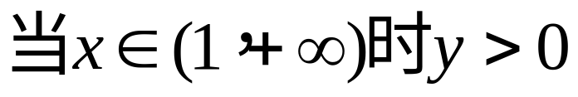

对数函数的图像和性质
 | a>1 | 0<a<1
图 象
性 质
y
y=log_{a}x
y
y=log_{a}x
O
1
x
O
1
x
定义域：(0，+∞)
值域：R
过点（1，0）
即当x=1时，y=0
在(0,+∞)上是增函数
在(0,+∞)上是减函数

Slide 3
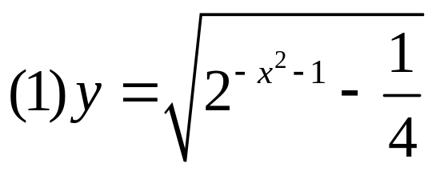
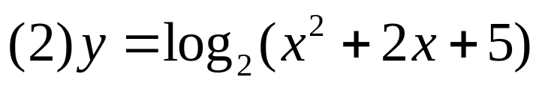
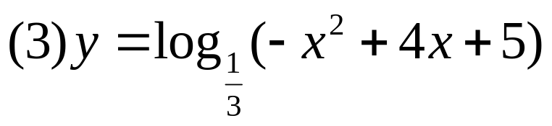
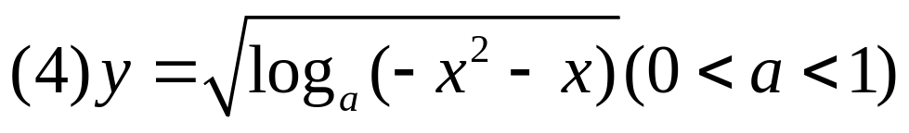
例1.求下列函数的定义域、值域：

Slide 4
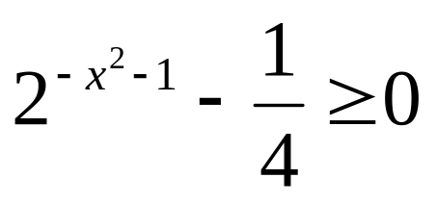
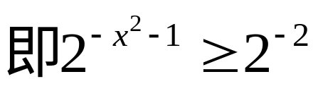
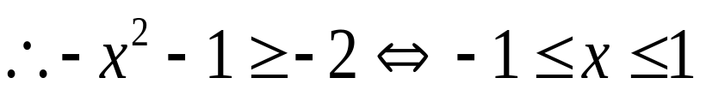

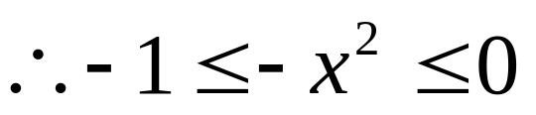
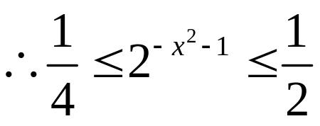
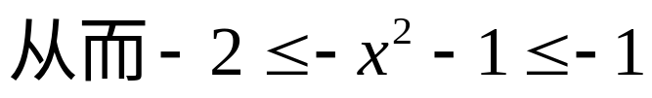
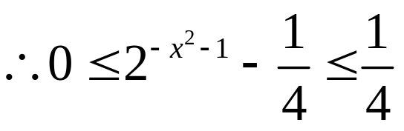
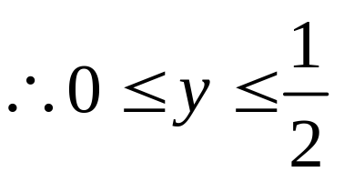
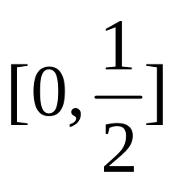
例1.求下列函数的定义域、值域：
解：⑴要使函数有意义，则须：
∴定义域为:[-1,1]，值域为:

Slide 5
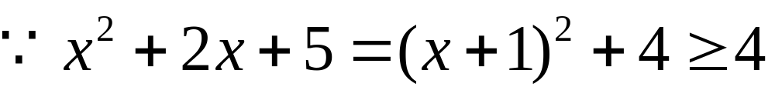
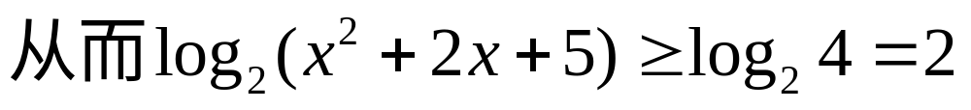
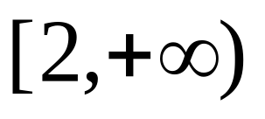
例1.求下列函数的定义域、值域：
解：⑵
对一切实数都恒成立,
∴函数定义域为R
即函数值域为:

Slide 6
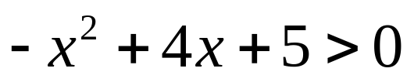


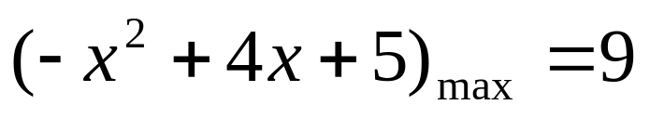
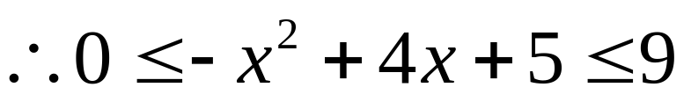
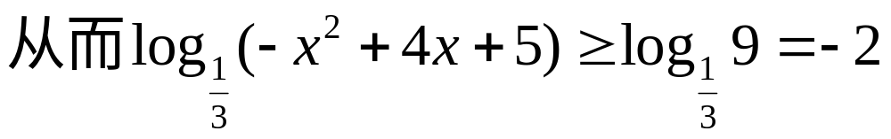
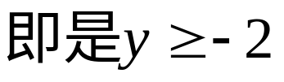
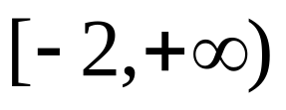
例1.求下列函数的定义域、值域：
解： ⑶要使函数有意义，则须：
∴在此区间内
∴定义域为:[-1,5]，值域为:

Slide 7
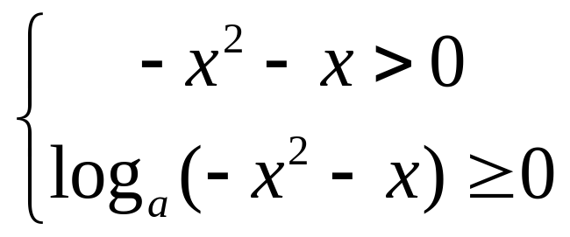
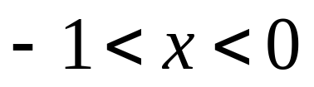
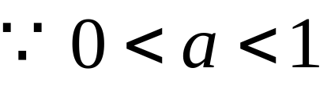
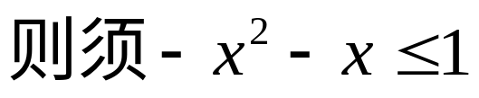

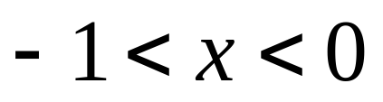
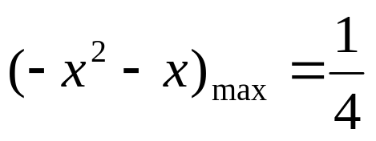
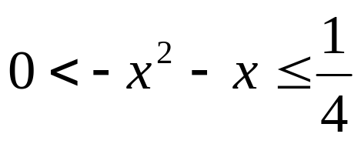

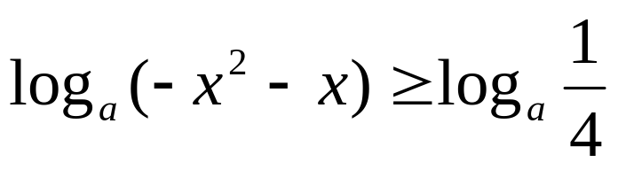
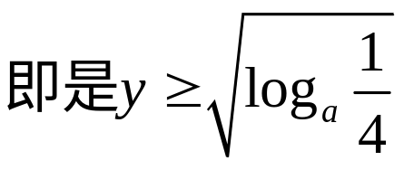
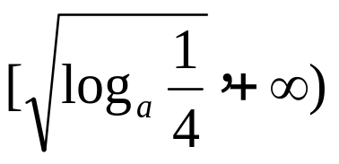
例1.求下列函数的定义域、值域：
①
解： ⑷要使函数有意义，则须：
②
由①：
由②：
综合①②得:
∴定义域为(-1,0)，值域为:

Slide 8
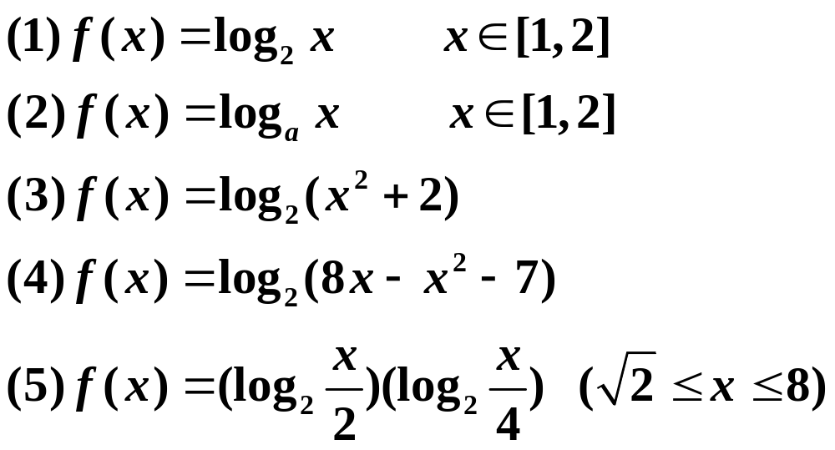
例2.求函数的值域

Slide 9
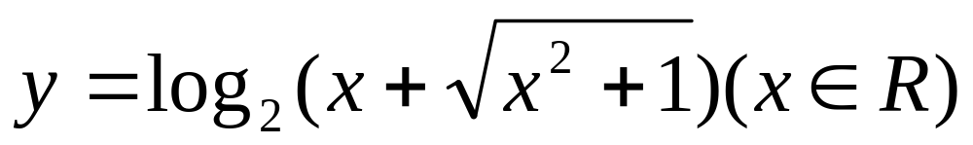
函数的奇偶性
例3.函数
的奇偶性为（ ）
A．奇函数而非偶函数 B．偶函数而非奇函数
C．非奇非偶函数 D．既奇且偶函数
A

Slide 10
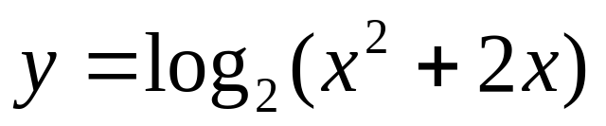
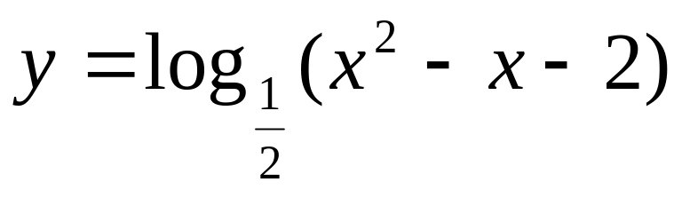
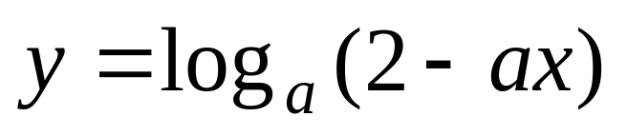
二 函数的单调性
例4
求函数 的单调递增区间。
2.求函数 的单调递减区间。
3.求函数y=log_{a}(a^{x}-1) （a>0且a≠1）的单调性
4.已知函数 在[0，1]上是减函数，则a的取值范围是（ ）
A.（0，1） B.(1,2) C(0,2) D[2,+∞）

Slide 11
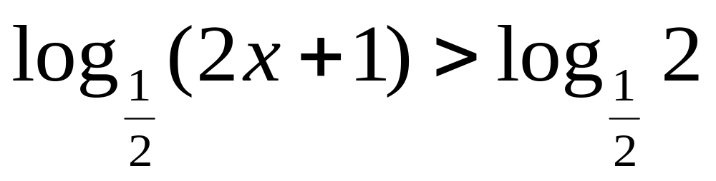
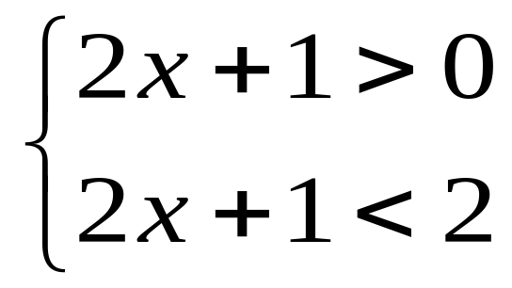
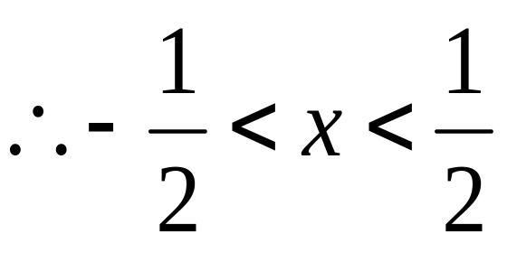
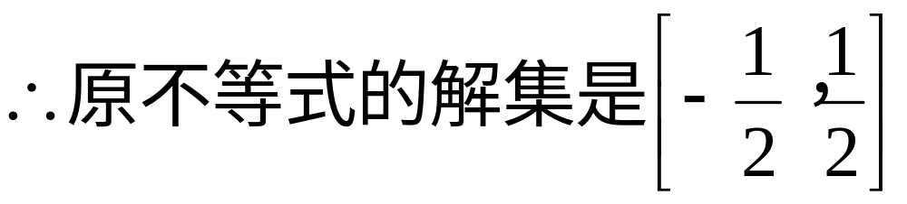
例5.解不等式
解：原不等式可化为：
变式

Slide 12
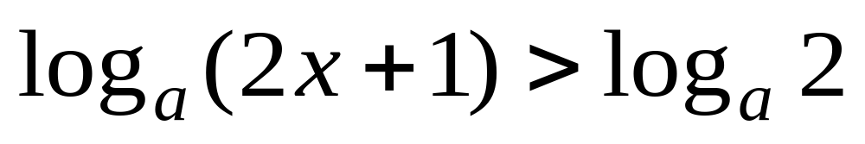
a
a

Slide 13
例6. 函数y＝log_{a}(x＋1)－2 (a＞0, a≠1)
的图象恒过定点 .

Slide 14
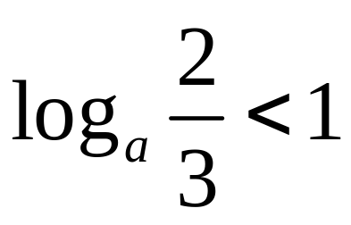
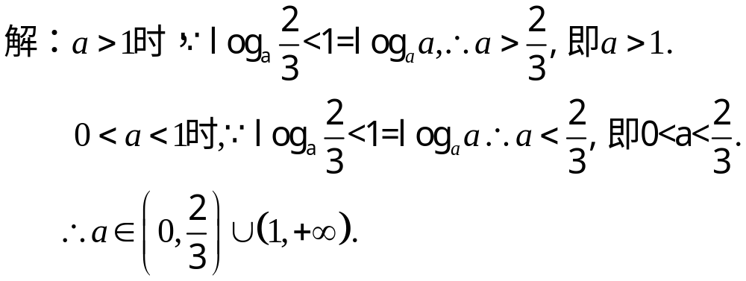
例7. 若实a满足 ，求a的取值范围.
分析：一是要把握住对数函数的单调性；
二是要注意分类讨论.

Slide 15
研究性题：
1. 已知函数f(x)=log₂(kx²-2x+k)的定义域是R，求k的取值范围。
2. 已知函数f(x)=log₂(kx²-2x+k)的值域是R，求k的取值范围。

